Slide 1
«Заряжайся» с Волонтерами!
Проект Волонтерского корпуса г Искитима «Бумеранг»
Руководитель: Бобренок Дарья Ивановна

Slide 2
.
Актуальность
В условиях быстрого движения ритма жизни мы забываем о старшем поколении, а им так нужно наше внимание, любовь и забота. Нередко одиночество и малоподвижный образ жизни сказывается на продолжительности жизни пенсионеров.
В г. Искитиме есть «Дом социального назначеия», где проживают одинокие бабушки и дедушки. Он находиться на берегу речки рядом с маленьким леском. Такая благоприятная атмосфера, вкупе с волонтерами, проводящими под музыку гимнастику для пенсионеров, будет способствовать поднятию их морального и физического духа, настроения, они будут чувствовать себя нужными и это приведет к увеличению их настроя.

Slide 3
Цель и задачи
Цель: Способствовать формированию интереса общения старшего поколения с молодым, посредством совместного времяпровождения вместе и оздоровления организма.
Задачи:
1. Обмен опытом между старшим и молодым поколениями. 2. Показать, что возраст не препятствие легким физическим нагрузкам. 3. Разбавить повседневную жизнь жителей «Дома престарелых». 4. Взаимодействие волонтеров с одинокими пожилыми людьми. 5. Напомнить людям, о важности помнить и навещать своих престарелых родных.

Slide 4
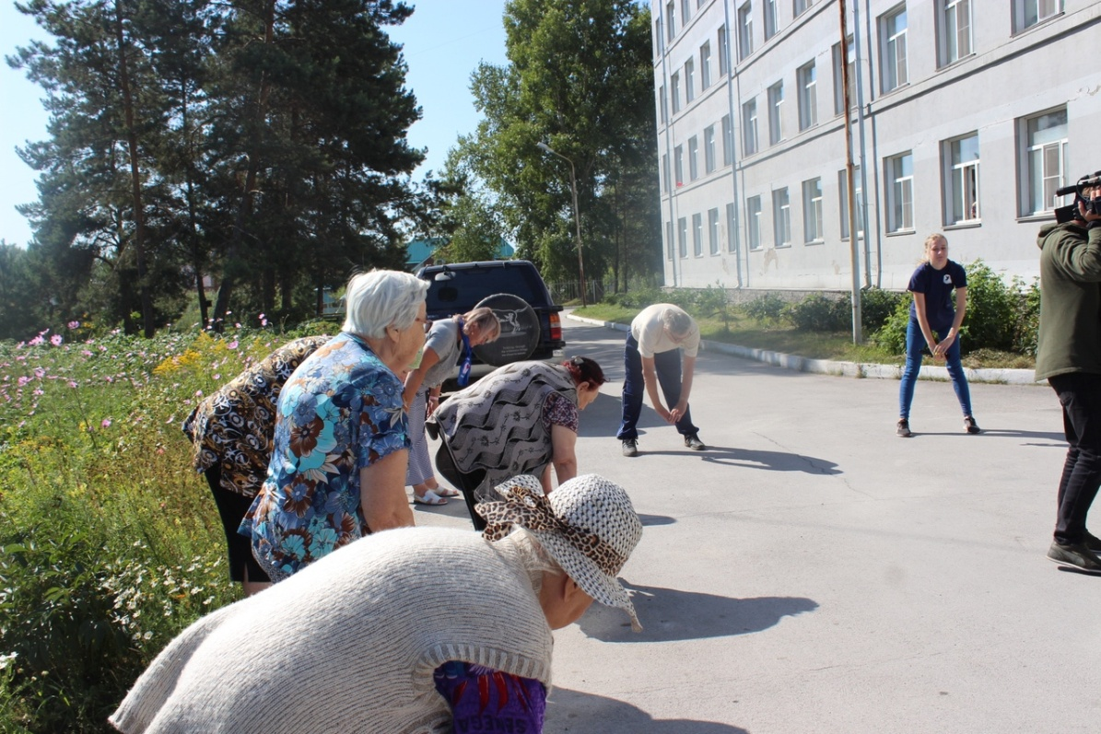
Целевая аудитория:
Пенсионеры из «Домов престарелых» от 60 и более

Slide 5
Механизм реализации
1 раз в неделю волонтеры приходят в «Дом социального назначения» и на открытом воздухе или в помещение (если неблагоприятные погодные условия) и проводят гимнастику, исходя из возраста и физических возможностей.
Для каждого раза проведения гимнастики выбирается волонтер, которых будет ответственных за курс проведенных упражнений.
Данная деятельность проводится под музыкальное сопровождение, предварительно согласованное с администрацией на тему: «Под какую музыку бы хотели заниматься пенсионеры?» Обычно это музыкальные композиции 70-80х годов.
Количество проводящих волонтеров – 10+ и более в последующем
Количество пенсионеров – 20+ и более в последующем.
Волонтерами активно приглашаются все пенсионеры, а тех, кто не может выйти без помощи, волонтеры выводят и садят на заранее подготовленные стулья, чтобы они могли подышать свежим воздухом и послушать музыку.

Slide 6
Результаты проекты
Ребята – волонтеры 1 раз в неделю с начала июня выходят на проведение зарядки с пожилыми людьми. Каждый раз разные волонтеры придумываю комплекс упражнений, подходящих для пенсионеров.
Улучшение взаимоотношений старшего и молодого поколений.
Оздоровление и укрепление организма пожилых людей
Практика реализации данного проекта в «Доме престарелых» собственного города
Довольные бабушки и дедушки, которым было оказано внимание.

Slide 7
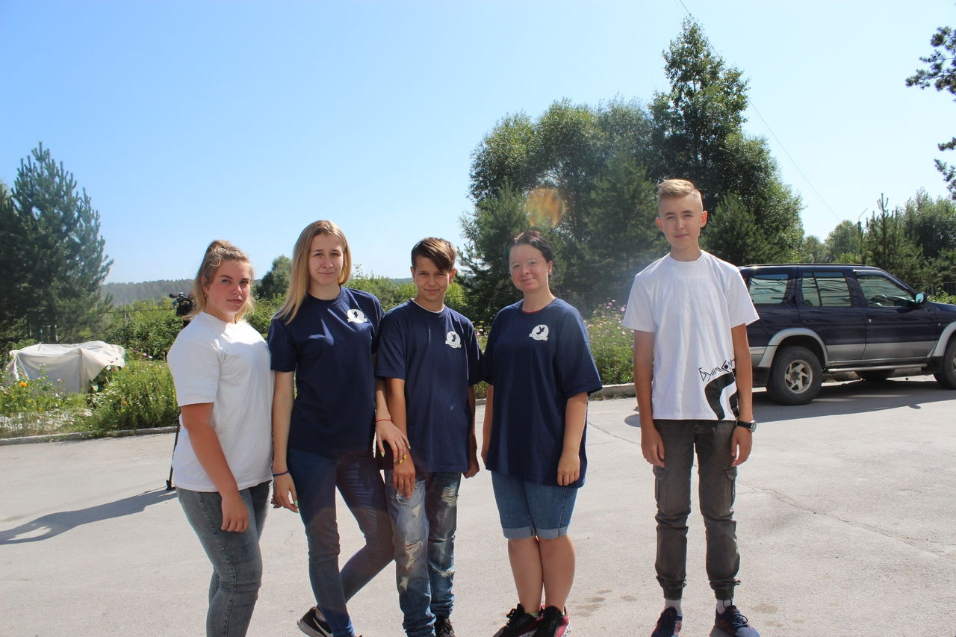
Спасибо за внимание!

